Slide 1
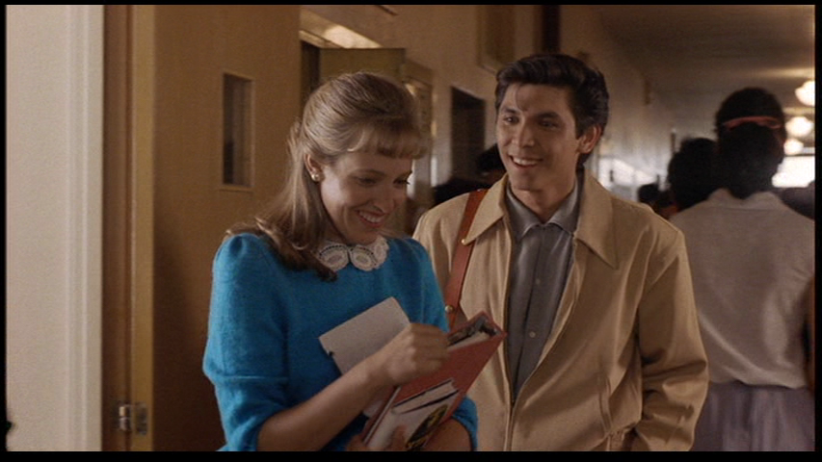
Ritchie estaba enomorado de Donna. Donna y Ritchie eran estudiantes.

Slide 2
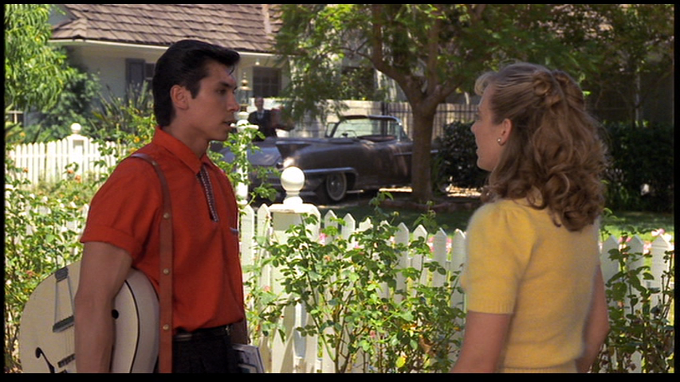
El padre de Donna tenía problemas con Ritchie.

Slide 3
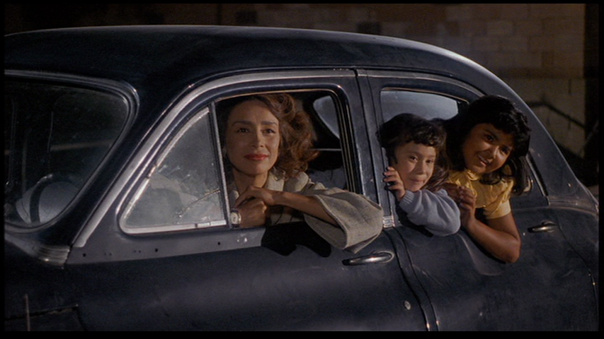
La madre de Ritchie se llamaba Connie. Ritchie tenía hermanos también.

Slide 4
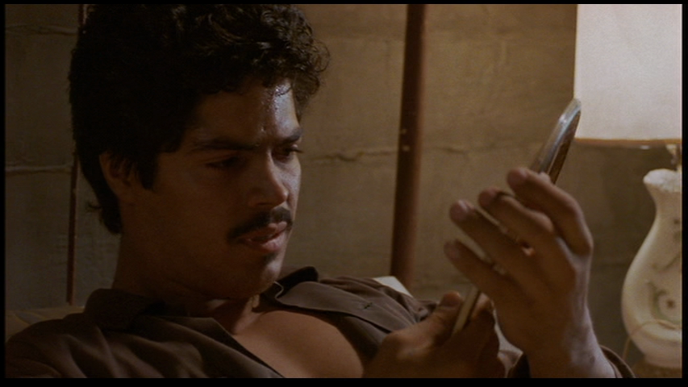
El hermano se llamaba Bob. Bob tenía celos de Ritchie porque Ritchie era popular.

Slide 5
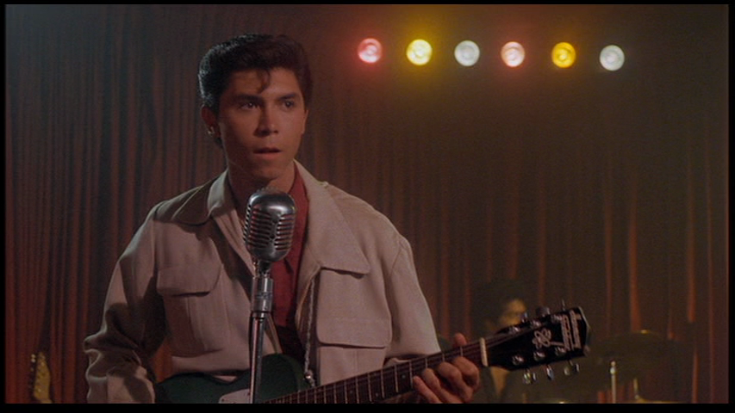
Ritchie era un muchacho normal que vivía en San Diego. Su nombre de música era Ritchie Valens.

Slide 6
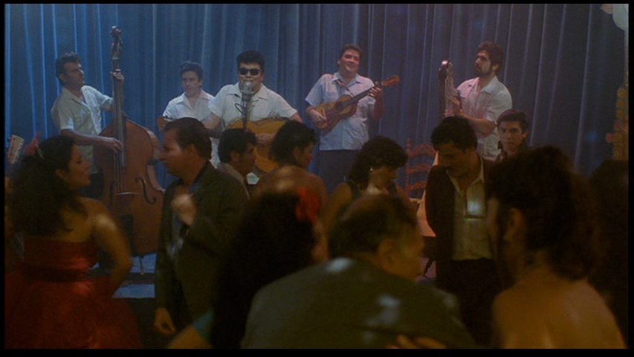
Bob y Ritchie fueron a México. Ritchie escuchó la canción “La Bamba” en un bar.

Slide 7
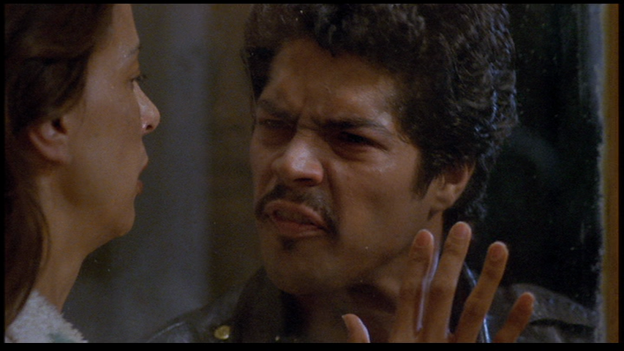
Bob causó problemas para la familia. Gritó mucho y bebió alcohol.

Slide 8
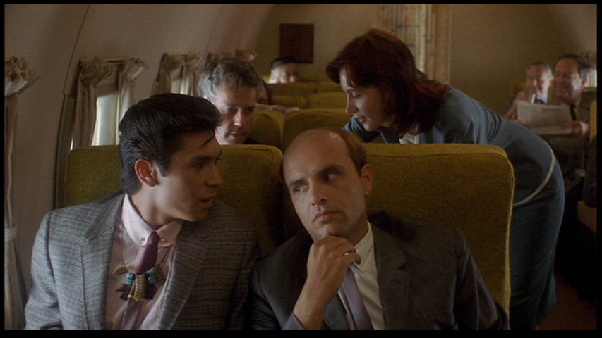
Ritchie fue a Philidelphia en un avión. A Ritchie no le gustaba volar en un avión.

Slide 9
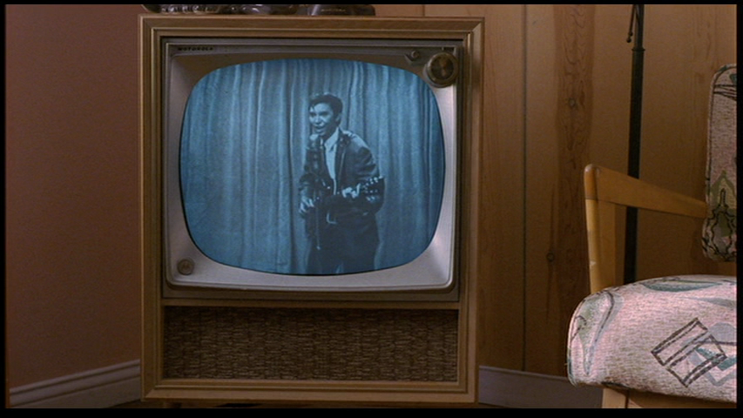
Ritchie cantó “Donna” en la televisión.

Slide 10
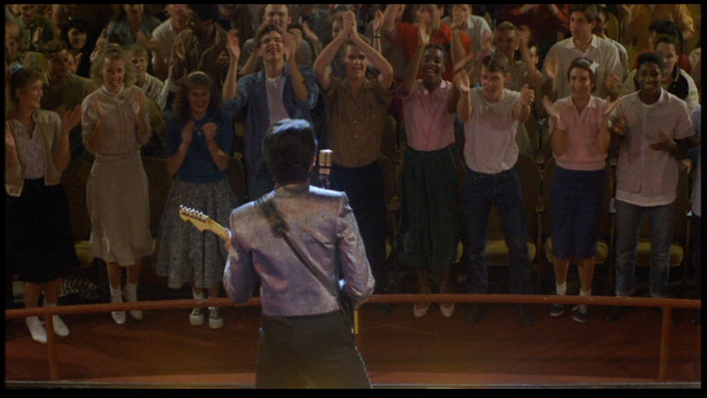
La música de Ritchie era muy popular. Ritchie cantó “La Bamba.” “La Bamba” y “Donna” eran número 1.

Slide 11
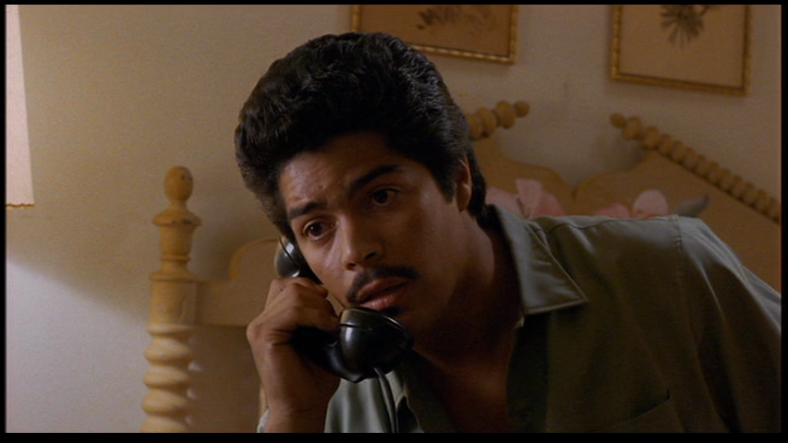
Ritchie llamó por teléfono a Bob. Ritchie le dijo “lo siento” y lo invitó a Chicago.

Slide 12
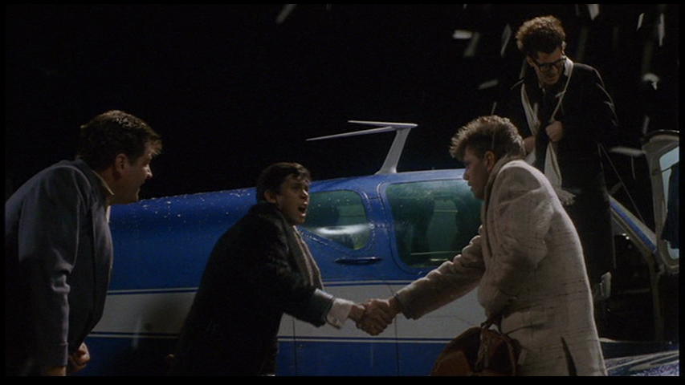
Tomaron un avión. No hacía buen tiempo. Estaba nevando.

Slide 13
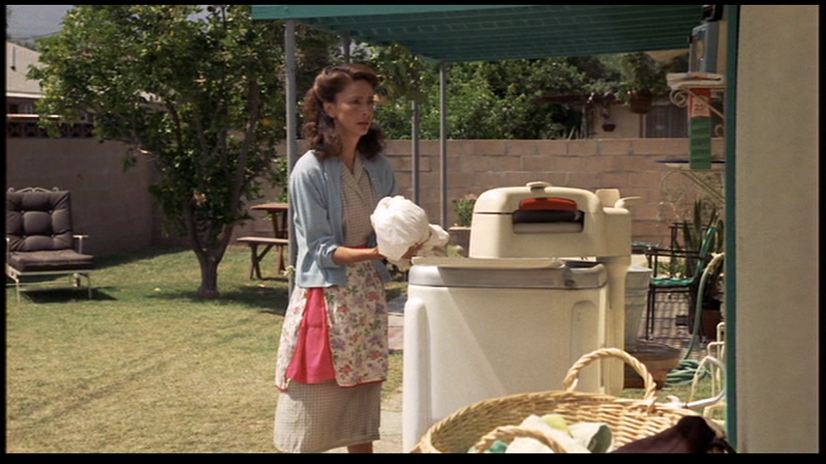
La madre escuchó la radio. Ella no podía moverse. El avión tuvo un accidente.

Slide 14
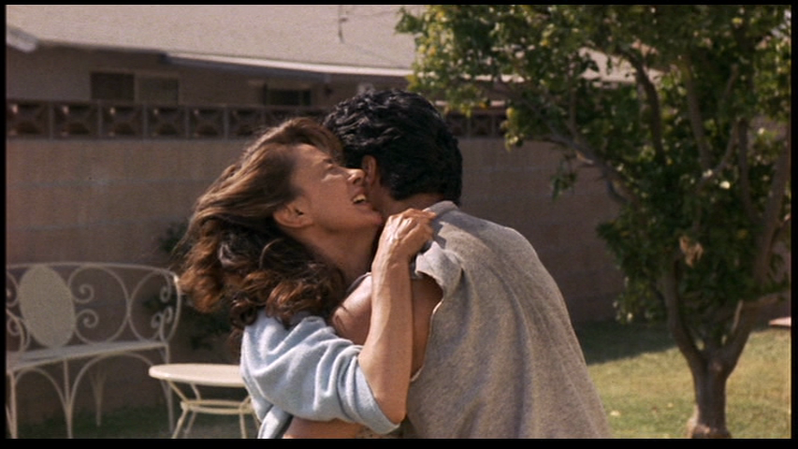
Toda la familia estaba triste y en choque.

Slide 15
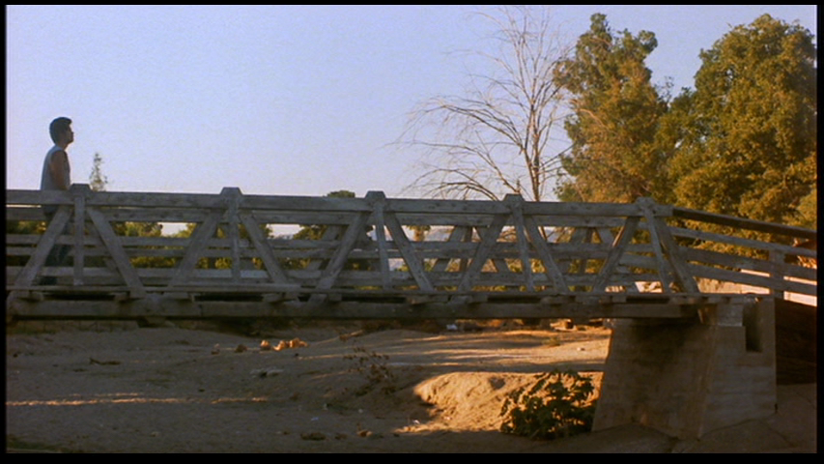
Bob caminó sobre un puente.

Slide 16
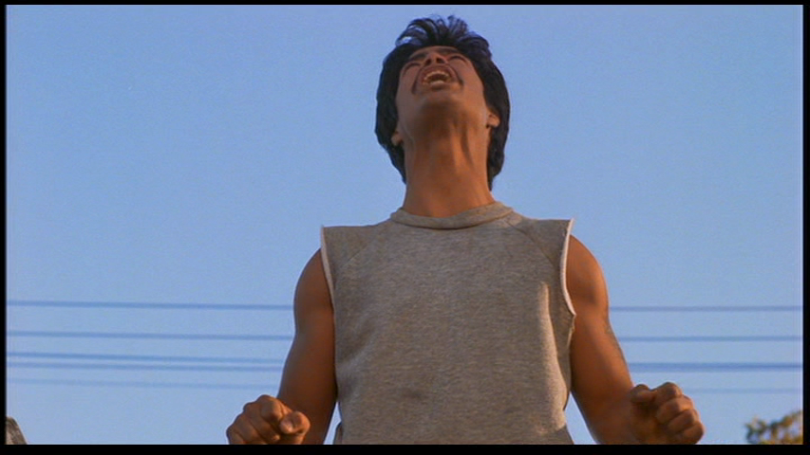
Bob gritó “Ritchie” muy fuerte.

